Slide 1
Пирамида

Slide 2
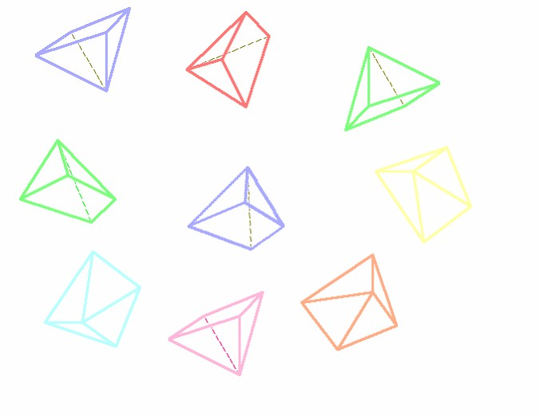
Пирамидой называется многогранник, который состоит из плоского многоугольника – основания пирамиды, точки, не лежащей в плоскости основания – вершины пирамиды и всех отрезков, соединяющих вершину пирамиды с точками основания.

Slide 3
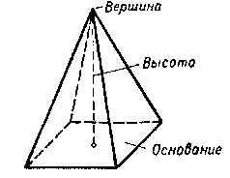
Отрезки, соединяющие вершину пирамиды с вершинами основания, называются боковыми ребрами.
Высотой пирамиды называется перпендикуляр, опущенный из вершины пирамиды на плоскость основания.

Slide 4
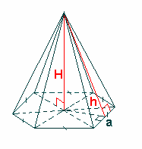
Пирамида называется правильной, если ее основание – правильный многоугольник, а высота проходит через центр основания.

Slide 5
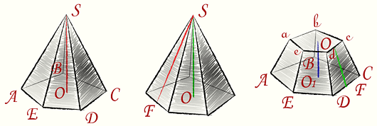
Теорема:
Плоскость, пересекающая пирамиду и параллельная ее основанию, отсекает подобную теорему.
Другая часть пирамиды представляет собой
многогранник, который называется усеченная пирамида.

Slide 6
Основные формулы
Произвольная пирамида:
Правильная пирамида:
Произвольная усеченная пирамида:
Правильная усеченная пирамида:

Slide 7
История пирамиды
Начало геометрии пирамиды было положено в Древнем Египте и Вавилоне, однако активное развитие получило в Древней Греции. Первый, кто установил, чему равен объем пирамиды, был Демокрит, а доказал Евдокс Книдский. Древнегреческий математик Евклид систематизировал знания о пирамиде в XII томе своих «Начал», а также вывел первое определение пирамиды: телесная фигура, ограниченная плоскостями, которые от одной плоскости сходятся в одной точке.

Slide 8
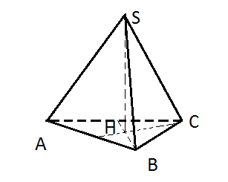
Задачи
Дано:
ABCS-правильный тетраэдр
Радиус=R
Найти:
V-?
№1
Решение:
Пусть ребра тетраэдра равны a. R=a√3/3, значит a=R√3.
По т.Пифагора SH=√SA²-AH² =√a²-R²=√3R²-R²=R√2.
S_{осн}=a²√3/4=3√3R²/4
V=1/3·S_{осн}·h=3√3R²/4·R√2·1/3=R³√6/4
Ответ: R³√6/4

Slide 9
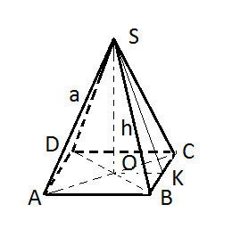
Дано:
ABCDS-правильная пирамида.
SA=SB=SC=SD=AC=BD=a
Найти:
S_{полн}-?
V-?
№2
Решение:
Пусть сторона квадрата равна x. Тогда диагональ квадрата равна x√2. Значит SA=SB=SC=SD= x√2. S_{осн}=x²=a²/2.
Рассмотрим ∆SOA. По теореме Пифагора SO=√SA²-AO²=√a²-(a/2)²=a√3/2
Рассмотрим ∆SKO. По теореме Пифагора SK=√SO²+OK²=√( a√3/2)²+(x/2)²=√3a²/4+a²/8=√7a²/8=a√7/2√2
S_{бок}=1/2·p·l=1/2· a√7/2√2·4a/√2=a²√7/2
S_{полн}= a²√7/2+a²/2=a²(√7+1)/2
V=1/3·S_{осн}·h=1/3· a²/2· a√3/2=a³/4√3=a³√3/12
Ответ:a²(√7+1)/2, a³√3/12

Slide 10
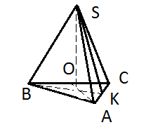
№3
Дано:
ABCDS-правильная пирамида.
AB=BC=AC=1см
S_{бок} =3см ²
Найти:
V-?
Решение:
S_{бок}=1/2·p·l
p=3a=3·1=3см
l=S_{бок}/(p/2)=3/(3/2)=2см
r=a√3/6=√3/6см
Рассмотрим ∆SKO. По теореме Пифагора SO=√SK²-KO²=√4-3/36=√47/2√3
S_{осн}=a²√3/4=1·√3/4=√3/4см²
V=1/3·S_{осн}·h=1/3·√3/4·√47/2√3=√141/24√3=√47/24см³
Ответ: √47/24см³

Slide 11
Презентация ученицы 11 класса «а»
Школы №531
Либиной Марии.
г.Москва 2012г.

